Slide 1
乌鸦喝水

Slide 2
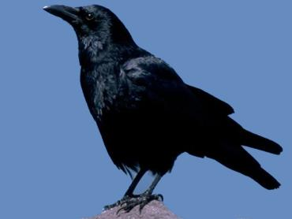
猜谜语
wū yā
乌 鸦
páo
身穿黑袍子，
长个丑样子，
懂得爱妈妈，
是个好孩子。
(打一种鸟)

Slide 3

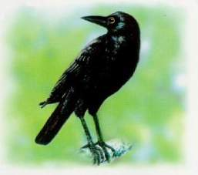
乌 鸦

Slide 4

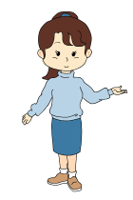
欣赏歌曲《乌鸦喝水》
同学们一定想知道乌鸦喝水的故事吧！

Slide 5

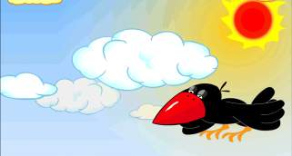
朗读课文，说说课文讲了一个什么样的故事？
PPT模板：www.1ppt.com/moban/ PPT素材：www.1ppt.com/sucai/
PPT背景：www.1ppt.com/beijing/ PPT图表：www.1ppt.com/tubiao/
PPT下载：www.1ppt.com/xiazai/ PPT教程： www.1ppt.com/powerpoint/
资料下载：www.1ppt.com/ziliao/ 范文下载：www.1ppt.com/fanwen/
试卷下载：www.1ppt.com/shiti/ 教案下载：www.1ppt.com/jiaoan/
PPT论坛：www.1ppt.cn PPT课件：www.1ppt.com/kejian/
语文课件：www.1ppt.com/kejian/yuwen/ 数学课件：www.1ppt.com/kejian/shuxue/
英语课件：www.1ppt.com/kejian/yingyu/ 美术课件：www.1ppt.com/kejian/meishu/
科学课件：www.1ppt.com/kejian/kexue/ 物理课件：www.1ppt.com/kejian/wuli/
化学课件：www.1ppt.com/kejian/huaxue/ 生物课件：www.1ppt.com/kejian/shengwu/
地理课件：www.1ppt.com/kejian/dili/ 历史课件：www.1ppt.com/kejian/lishi/

Slide 6
我的眼睛最亮
渴 喝 为 办
右 石 鸟 乌
丢 法 鸦 鸭
Notes:
PPT模板：www.1ppt.com/moban/ PPT素材：www.1ppt.com/sucai/
PPT背景：www.1ppt.com/beijing/ PPT图表：www.1ppt.com/tubiao/
PPT下载：www.1ppt.com/xiazai/ PPT教程： www.1ppt.com/powerpoint/
资料下载：www.1ppt.com/ziliao/ 范文下载：www.1ppt.com/fanwen/
试卷下载：www.1ppt.com/shiti/ 教案下载：www.1ppt.com/jiaoan/
PPT论坛：www.1ppt.cn PPT课件：www.1ppt.com/kejian/
语文课件：www.1ppt.com/kejian/yuwen/ 数学课件：www.1ppt.com/kejian/shuxue/
英语课件：www.1ppt.com/kejian/yingyu/ 美术课件：www.1ppt.com/kejian/meishu/
科学课件：www.1ppt.com/kejian/kexue/ 物理课件：www.1ppt.com/kejian/wuli/
化学课件：www.1ppt.com/kejian/huaxue/ 生物课件：www.1ppt.com/kejian/shengwu/
地理课件：www.1ppt.com/kejian/dili/ 历史课件：www.1ppt.com/kejian/lishi/

Slide 7
我 会 选：
喝 渴
小弟弟口（ ）了，要（ ）水。
渴
喝
为 办
这个（ ）法真好！
他（ ）班级做了很多好事。
办
为
3 乌 鸟
这种（ ）的名字叫（ ）鸦。
鸟
乌

Slide 8
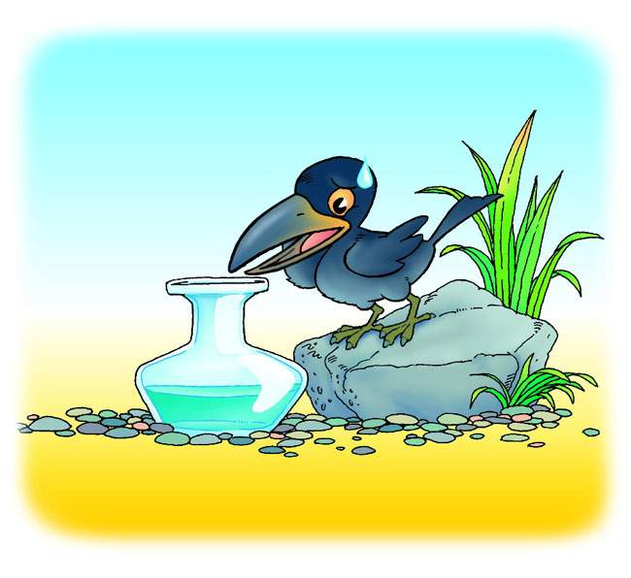
一只乌鸦口渴了,到处找水喝。

Slide 9
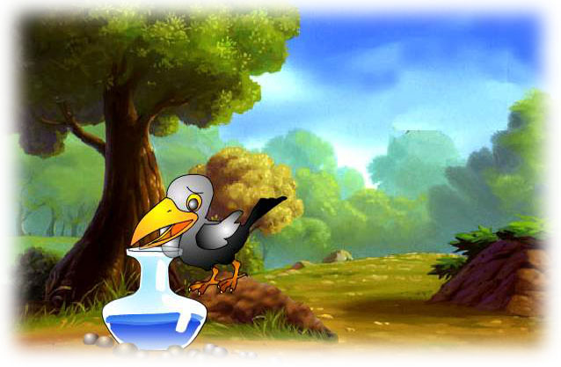
乌鸦看见一个瓶子，瓶子里有水。可是，水不多，瓶口又小，乌鸦喝不着水。怎么办呢？

Slide 10
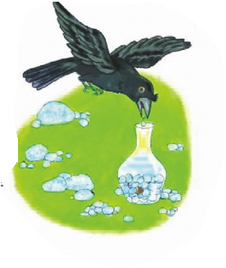
乌鸦看见旁边有许多小石子，想出了一个办法。

Slide 11
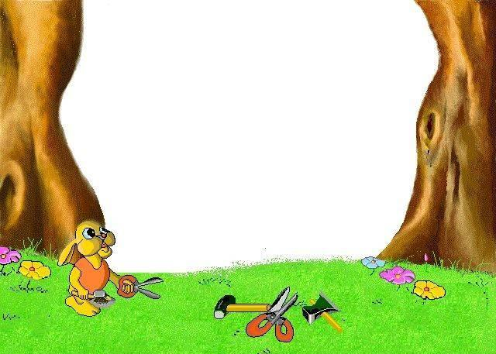
？
乌鸦是怎样喝到水的？

Slide 12
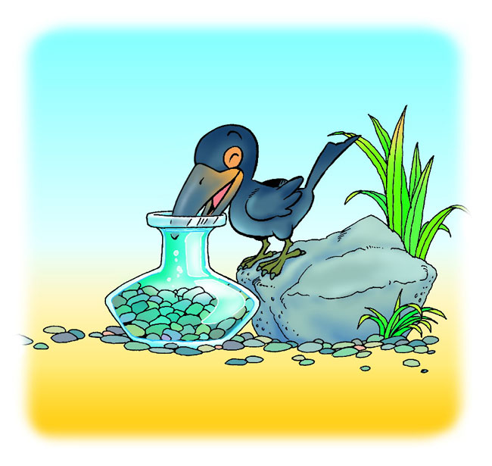
乌鸦把小石子一颗一颗地衔起来，
放进瓶子里。瓶子里的水渐渐升高,
乌鸦就喝着水了。

Slide 13
我会说
例：瓶子里的水渐渐升高了。
渐渐

Slide 14
1.天色渐渐暗下来了。
2.春天来了，天气渐渐暖了。
3.天渐渐变冷了。
4.我渐渐长高了。
5.小草渐渐变绿了。
6.小树渐渐长高了。
7.秋天来了，小草渐渐变黄了。
8.雨渐渐停了。

Slide 15
乌鸦喝水
一只乌鸦口渴了，到处找水喝。
乌鸦看见一个瓶子。瓶子里有水，可是，水不多，瓶口又小，乌鸦喝不着，怎么办呢？
乌鸦看见旁边有许多小石子，它想出了一个办法。
乌鸦把小石子一个一个衔起来，放进瓶子里。瓶子的水渐渐升高，乌鸦就喝着水了。

Slide 16
因为乌鸦利用就在瓶子旁边的石子喝到了水，所以这是一只（ ）的乌鸦。

Slide 17
？
除了这种办法,乌鸦还有别的办法喝到水吗？

Slide 18
你喜欢这只乌鸦吗？
遇到困难会动脑筋想办法。

